Slide 1

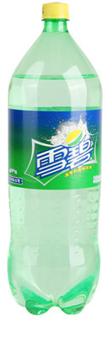


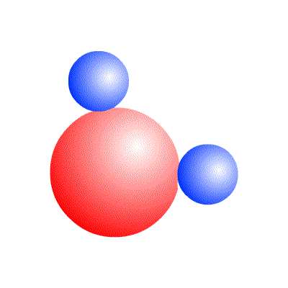
【小试身手】
如何证明雪碧中逸出的气体是二氧化碳
二
氧
化
碳
的
性
质

Slide 2
【我的探究】
如何证明雪碧中逸出的气体是二氧化碳
二
氧
化
碳
的
性
质
先用倾倒法取约2mL的澄清石灰水，再
将导管伸入液面以下，轻轻振荡雪碧瓶，
使气体通入澄清石灰水中。
观察澄清石灰水的变化。
轻轻振荡
二氧化碳能和氢氧化钙反应
现象：澄清石灰水变浑浊
原理：Ca(OH)2+CO2=CaCO3↓+H2O

Slide 3
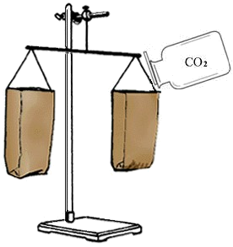
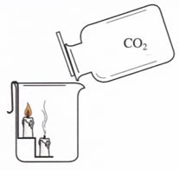

【我的探究】
如何从雪碧中收集二氧化碳
二
氧
化
碳
的
性
质
应该选择什么方法收集二氧化碳？为什么？
如何用实验证明二氧化碳密度比空气大？
用向上排空气法从雪碧中收集一瓶二氧化碳
空气

Slide 4
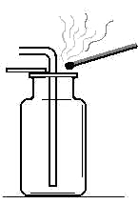
【我的探究】
如何从雪碧中收集二氧化碳
二
氧
化
碳
的
性
质
应该选择什么方法收集二氧化碳？为什么？
用向上排空气法从雪碧中收集一瓶二氧化碳
如何用实验证明二氧化碳密度比空气大？
如何验证二氧化碳已收集满？
能否用排水法收集二氧化碳？

Slide 5
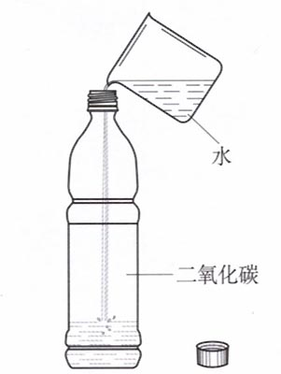
【观察分析】
二氧化碳水溶性的探究
二
氧
化
碳
的
性
质
向一个收集满CO₂气体的塑料瓶中加入
约1/2体积的水，立即盖上瓶盖，振荡
实验现象
分析
塑料瓶瘪了
瓶里压强减小，证明CO₂能溶于水

Slide 6
【我的探究】
二氧化碳水溶性的探究
二
氧
化
碳
的
性
质
向收集满二氧化碳的集气瓶内快速倒入约三分之一的水，盖上玻璃片并按
住，轻轻振荡集气瓶，过一段时间之后
将集气瓶倒置，观察现象。

Slide 7
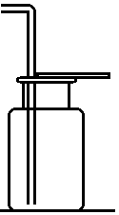

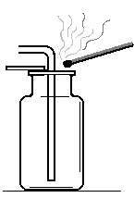
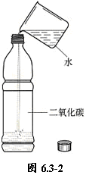
【我的归纳】
如何从雪碧中收集二氧化碳
二
氧
化
碳
的
性
质
应该选择什么方法收集二氧化碳？为什么？
如何用实验证明二氧化碳密度比空气大？
如何验证二氧化碳已收集满？
能否用排水法收集二氧化碳？
溶解了二氧化碳的
水溶液中，有哪些物质呢？

Slide 8
【我的探究】
二氧化碳水溶液的成分探究
二
氧
化
碳
的
性
质
将溶解有二氧化碳的水溶液加入
数滴紫色石蕊试液。观察紫色石
蕊试液的颜色变化。
现象：
紫色石蕊试液变成红色。

Slide 9
【交流讨论】
是什么物质使紫色石蕊试液变红了？
猜想
二
氧
化
碳
的
性
质
1、可能是水
2、可能是二氧化碳气体
3、可能… …

Slide 10


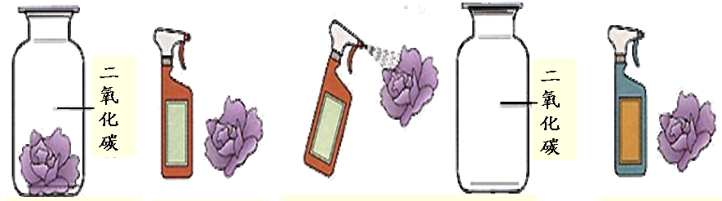

【实验分析】
紫色石蕊小花
紫色石蕊试液遇到酸性溶液变红
2、二氧化碳的化学性质
二
氧
化
碳
的
性
质
碳酸
水
二氧化碳
想过这是为什么吗？
CO2 + H2O=H2CO3
A.直接放入
二氧化碳中
B.喷水
C.喷水后放入
二氧化碳中
D.喷稀醋酸
现象：
分析：
C、D中的紫色石蕊纸花都变红了。
A、B中的紫色石蕊纸花都没变红。
推论：
二氧化碳与水反应生成了一种酸。
说明紫色石蕊试液变红与酸有关。
二氧化碳、水都不能单独使紫色石蕊变红。

Slide 11
【实验探究】
2、二氧化碳的化学性质
◇二氧化碳能和水反应生成碳酸
二
氧
化
碳
的
性
质
CO2 + H2O=H2CO3
碳酸不稳定，易分解成二氧碳和水
用试管取少许使紫色石蕊试液变
红的溶液在酒精灯火焰上加热。
现象：
H2CO3 =CO2 ↑+ H2O
产生大量气泡；
红色石蕊试液变成紫色。

Slide 12
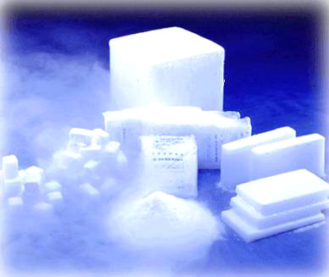
【我的归纳】
归纳二氧化碳的性质并进行分类总结
 | 二氧化碳[ CO2 ]
性 质 | 物理性质 | 颜色 | 气味 | 状态 | 密度 | 水溶性
 |  | 无色 | 无味 | 气体 | 比空气大 | 能溶
 | 化学性质 | 不燃烧、不支持燃烧、不供给呼吸 与水反应 与石灰水反应
二
氧
化
碳
的
性
质
CO2 + H2O=H2CO3
Ca(OH)2 + CO2=CaCO3↓+ H2O
固态二氧化碳俗称干冰，在空气中升华。

Slide 13
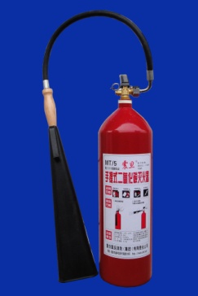
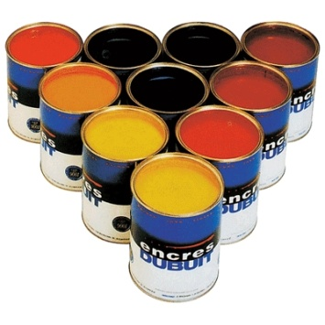

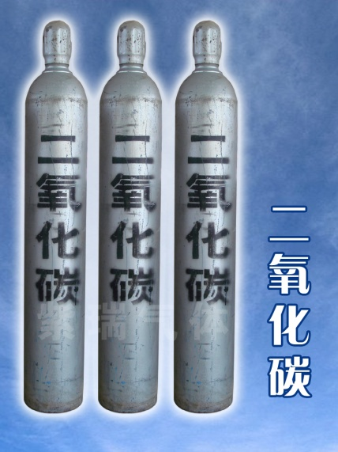
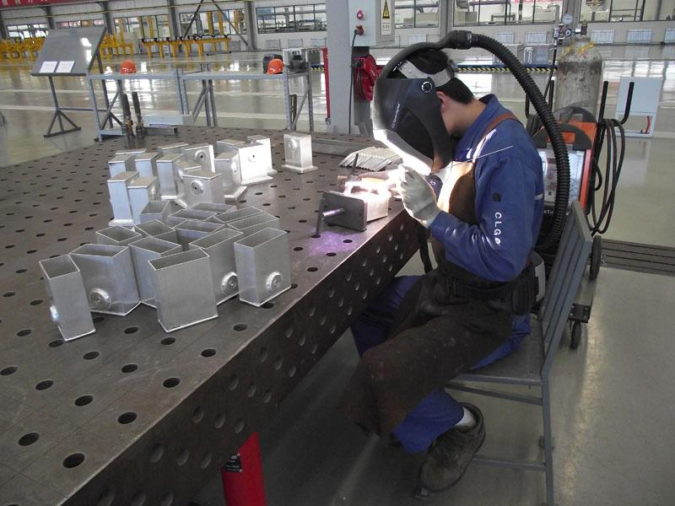
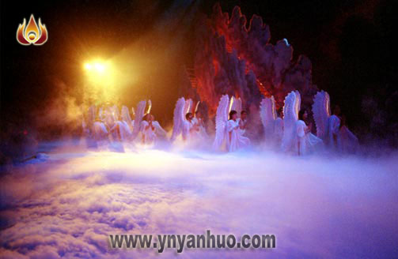
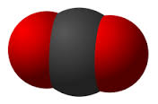
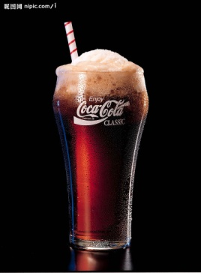
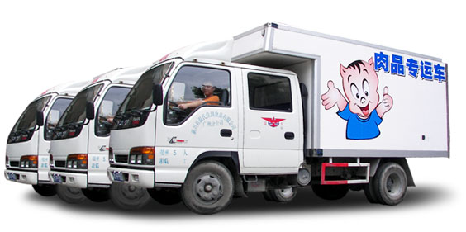
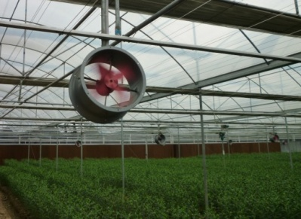
【我的归纳】
二氧化碳的用途
消防灭火
二
氧
化
碳
的
性
质
化工原料
人工降雨
舞台效果
焊接保护
气体肥料
碳酸饮料
冷藏运输

Slide 14


【课堂小结】
CO2
CO2
澄清石灰水
无色、无味、气体
密度比空气大
能溶于水
无色、无味、气体
物理
性质
化学
性质
固态二氧化碳
俗称“干冰”
升华时吸热
物理
性质
密度比空气大
性质
能溶于水
CO2
不燃烧、不支持燃烧、不供给呼吸
和水反应：CO2+H2O=H2CO3
和石灰水反应[ Ca(OH)2 ]反应：
化学
性质
不燃烧、不支持燃烧、不供给呼吸
和水反应：CO2+H2O=H2CO3
和石灰水反应[ Ca(OH)2 ]反应：
Ca(OH)2+CO2=CaCO3↓+H2O
碳酸不稳定，受热易分解
△
H2CO3=CO2↑+H2O

Slide 15



【课堂小结】
无色、无味、气体
密度比空气大
能溶于水
无色、无味、气体
物理
性质
化学
性质
固态二氧化碳
俗称“干冰”
升华时吸热
物理
性质
密度比空气大
性质
能溶于水
CO2
不燃烧、不支持燃烧、不供给呼吸
和水反应：CO2+H2O=H2CO3
和石灰水反应[ Ca(OH)2 ]反应：
化学
性质
不燃烧、不支持燃烧、不供给呼吸
决
定
体
现
和水反应：CO2+H2O=H2CO3
和石灰水反应[ Ca(OH)2 ]反应：
Ca(OH)2+CO2=CaCO3↓+H2O
用
途
人工降雨
食品保鲜
消防灭火
化工原料
气体肥料
人工降雨
食品保鲜
碳酸不稳定，受热易分解
消防灭火
△
化工原料
H2CO3=CO2↑+H2O
气体肥料

Slide 16
【课堂小结】
1.原理药品
2.仪器装置
3.收集检验
制
法
无色、无味、气体
密度比空气大
能溶于水
无色、无味、气体
物理
性质
化学
性质
固态二氧化碳
俗称“干冰”
升华时吸热
物理
性质
密度比空气大
性质
能溶于水
CO2
不燃烧、不支持燃烧、不供给呼吸
和水反应：CO2+H2O=H2CO3
和石灰水反应[ Ca(OH)2 ]反应：
Ca(OH)2+CO2=CaCO3↓+H2O
化学
性质
不燃烧、不支持燃烧、不供给呼吸
决
定
体
现
和水反应：CO2+H2O=H2CO3
和石灰水反应[ Ca(OH)2 ]反应：
Ca(OH)2+CO2=CaCO3↓+H2O
用
途
人工降雨
食品保鲜
消防灭火
化工原料
气体肥料
人工降雨
食品保鲜
碳酸不稳定，受热易分解
消防灭火
△
化工原料
H2CO3=CO2↑+H2O
气体肥料

Slide 17
【课堂小结】
1.原理药品
2.仪器装置
3 ... …
研
究
物
质
的
一
般
思
路
制
法
无色、无味、气体
密度比空气大
能溶于水
物理
性质
化学
性质
… …
物理
性质
CO2
性质
化学
性质
决
定
体
现
… …
用
途
人工降雨
食品保鲜
消防灭火
化工原料
气体肥料
… …

Slide 18
【作业】
大
自
然
中
的
二
氧
化
碳
必做题：新课堂170页-172页1-5题
选做题：新课堂173页拓展延伸

Slide 19
大
自
然
中
的
二
氧
化
碳

Slide 20
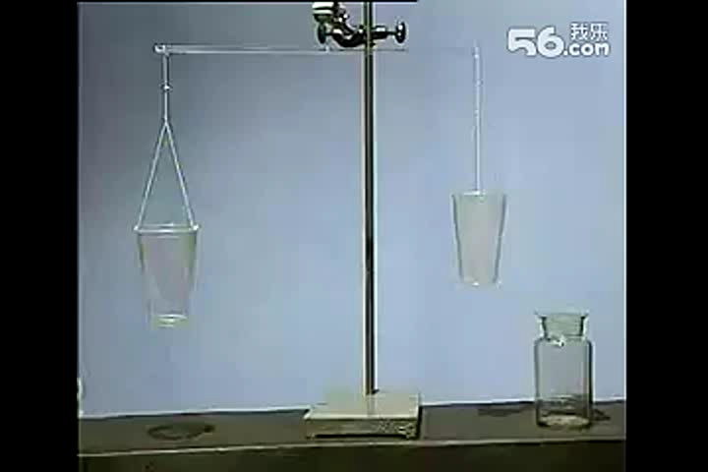
【视频演示】
大
自
然
中
的
二
氧
化
碳

